Slide 1
IIC Technologies: Nuevas rutas, nuevos enfoques CHATSO Buenos Aires Abr. 2019
Alejandro.Gerones@iictechnologies.com

Slide 2
Organigrama
IIC Technologies
Vancouver, Canada
Washington, D.C.
York, UK
Sydney, Australia
Hyderabad, India
IIC Academy
Capacitación
Marine
Cartografía
Geospatial
Servicios GIS
Geosurveys
Topografía
Innovation Centre
Desarrollo de Software

Slide 3
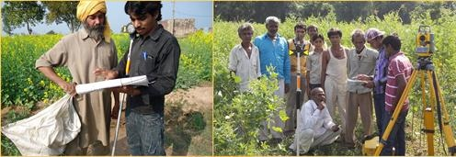
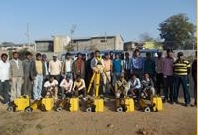
¿Cómo estamos organizados?
Procesamiento y Manejo de Información de Tierras
Levantamientos (Marinos, terrestres y aéreos)
Procesamiento y Manejo de Información Marina
Finanzas, Recursos Humanos, Servicios tecnológicos, Logística
Desarrollo de negocios
Oficinas de campo
Notes:
¿quiénes somos?
Un equipo de 2000 profesionales dedicados a la acquisición procesamiento, presentación y manejo de información geoespacial. 250+ especialistas marinos trabajan en el mantenimiento y soporte de información geográfica de más de 30 países.

Slide 4

Capacitación
Categoría A
S5 (Operaciones Hidrográficas)
S8 (Cartografía Náutica)
Categoría B
S5 (Operaciones Hidrográficas)
S8 (Cartografía Náutica)
S8 (Cartografía Náutica)
Portátil: Entregable en el sitio de cliente
(Programa de Información Geográfica)

Slide 5

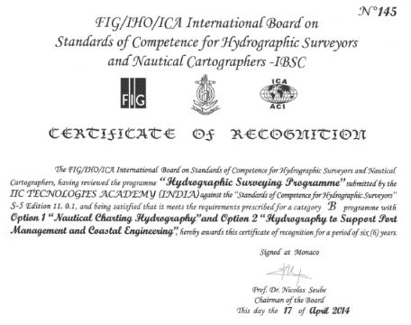
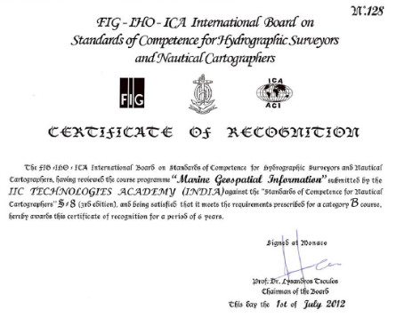
Programa IHO Cat B S5
Programa IHO Cat B S8

Slide 6
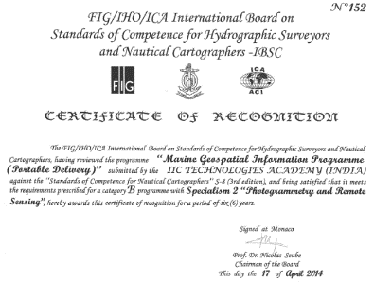

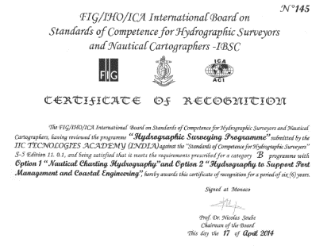
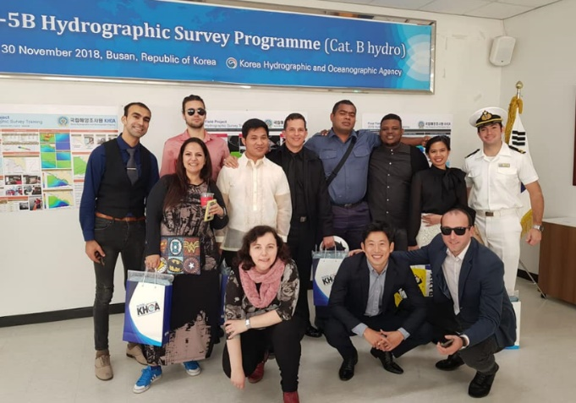
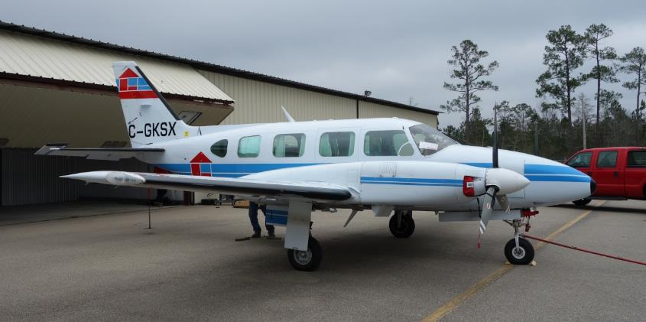
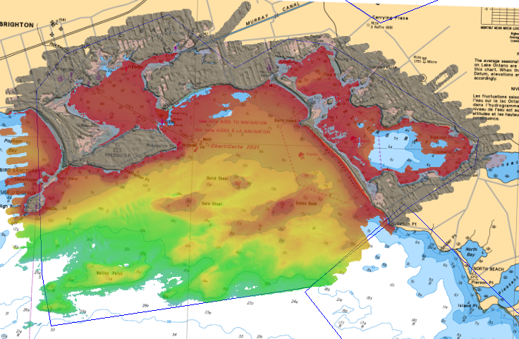
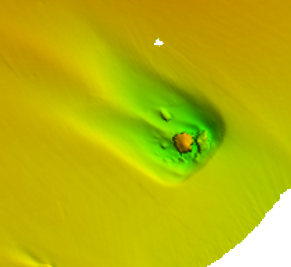


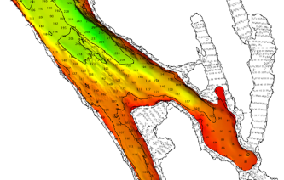
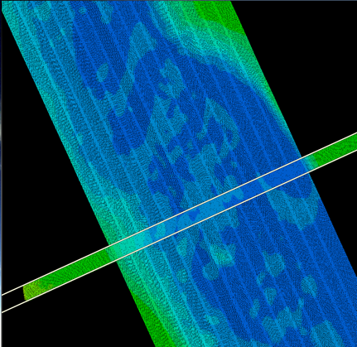
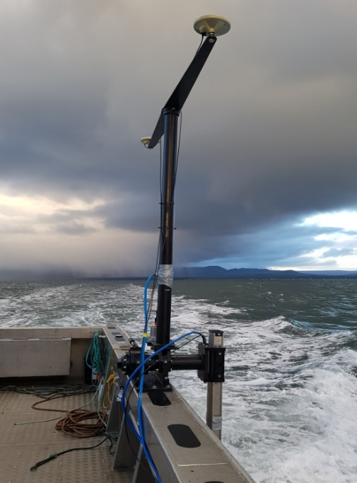
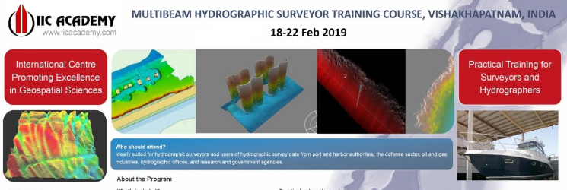
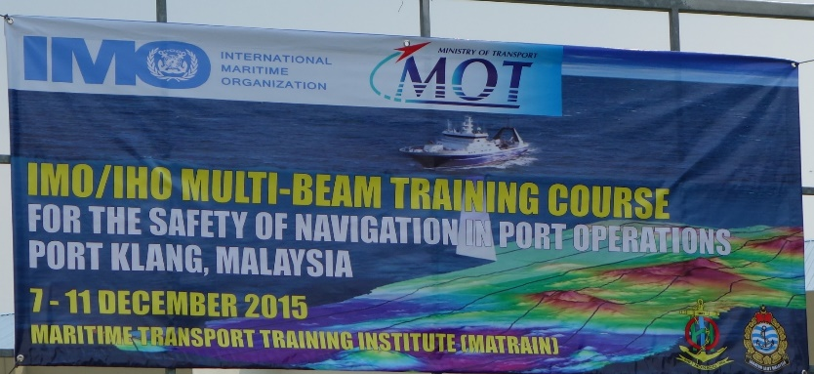
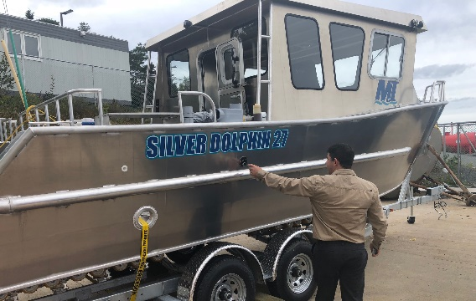
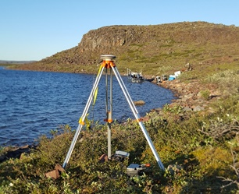
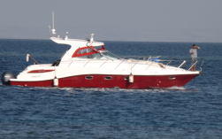
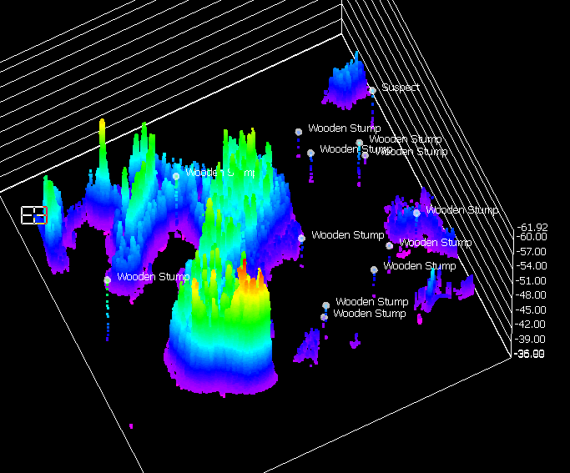
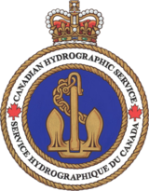
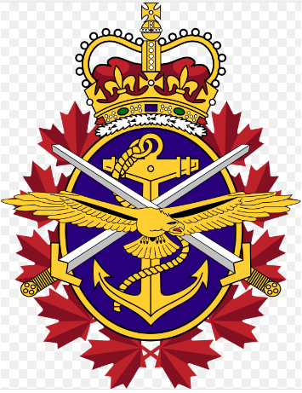

El éxito de los cursos S5 y S8 (Korea, Canada, USA, Oman, Malaysia….)
Servicios de capacitación – IIC Academy
Short hydrographic surveying training sessions
Servicios hidrográficos
Programas reconocidos por la FIG/IHO/ICA
Cursos cortos
Distance Learning
Notes:
This approach applies our experience in deploying surveys across the globe to our training capacities from our IIC Academy branch.
The illustrations shown on the left are from our many hydrographic surveys and processing projects (MBES, LiDAR), the equipment used is owned by IIC. Some of those are in remote locations like the Canadian arctic on the bottom center picture
On the right is a short list of IIC Academy activities since 2012:
- S-5 Cat B and S-8 cat B programs – catering KHOA, NGA, or the Royal Navy of Oman.
- Custom-made hydrographic surveying sessions, for example one to two weeks multibeam training course, at the IIC Academy in India or IMO/IHO multibeam training course
- and distance learning both internal to IIC and for clients such as KHRA, CHS or Canadian National Defence
NOTES:
Distance learning for CHS multidisciplinary hydrographer training (webinar, lesson learned webinar alone is not enough), internal IIC Technologies training (webinars + exercises)
[Additional info for internal purpose - no need to say:
Plane is through contract with Mark Kallus, Quebec
EM2040 mounting pole middle right is owned by us, built by USM
Vessels bottom is Empratory (UK office), silver dolphin is one we are looking to purchase, already using same model in survey in NflD
Middle Bottom picture is job in Baker Lake Nunavut, boat and coxswain hired locally, picture taken on an island on the lake where we had camp]

Slide 7
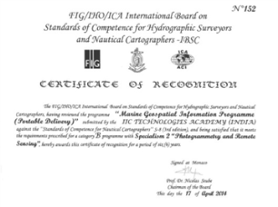
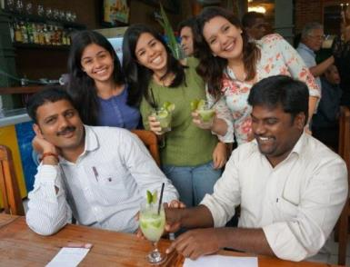
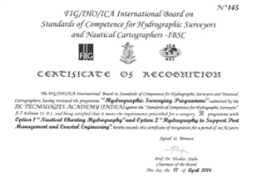
Surveying
Creación de capacidades con programas internacionales reconocidos
Oman
Saudi Arabia
UAE
Denmark
Brazil
Korea
New Zealand
US
Bhutan
India
IMO
IHO
Cartography
Notes:
We have formal programmes recognised by the IHO/FIG/ICA at the Category B level in both S5 Hydrographic Surveying and S8 Marine Geospatial Information. In addition, we teach short courses drawn from the S5 and S8 modules across the full range of hydrography from survey planning to ENC quality control. All our short and customised courses remain anchored in the theory outlined within the IHO/FIG/ICA Standards of Competence.
Our uniqueness
Programmes can be customised to suit your needs and your priorities. Facilities can be provided or we can teach at your site. A range of complementary services is available, from mentoring to remote quality control. We will assist in developing sustainable skills within your organisation.

Slide 8
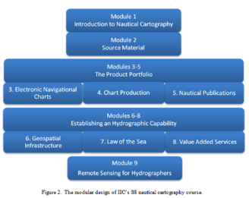
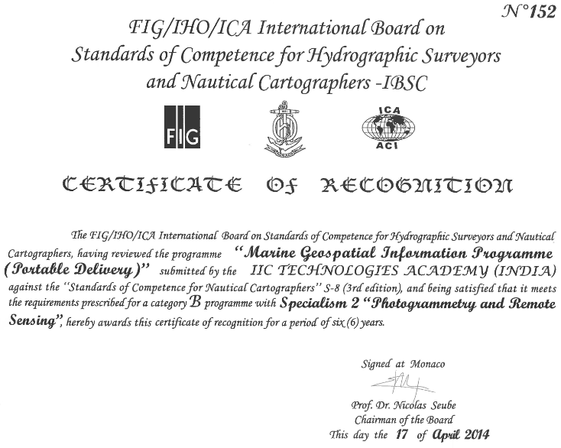
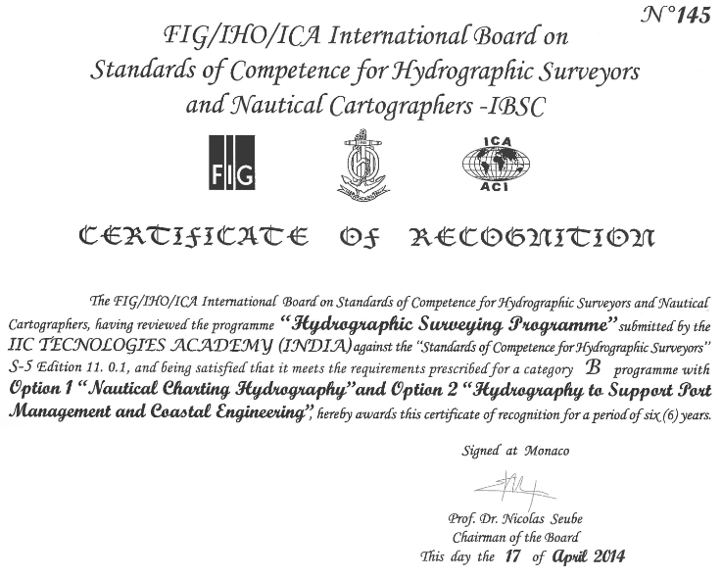
Enfoque = Entrega in situ + Entrega global
Motivación para obtener reconocimiento del IBSC para Cat B-S5
2012
Category B-S8
2014
Category B-S8
(Portable Delivery)
2014
Category B-S5
Modular
Flexible
Mezclado
Aprendizaje a distancia
2019
Category B-S5
(Global Delivery)

Slide 9
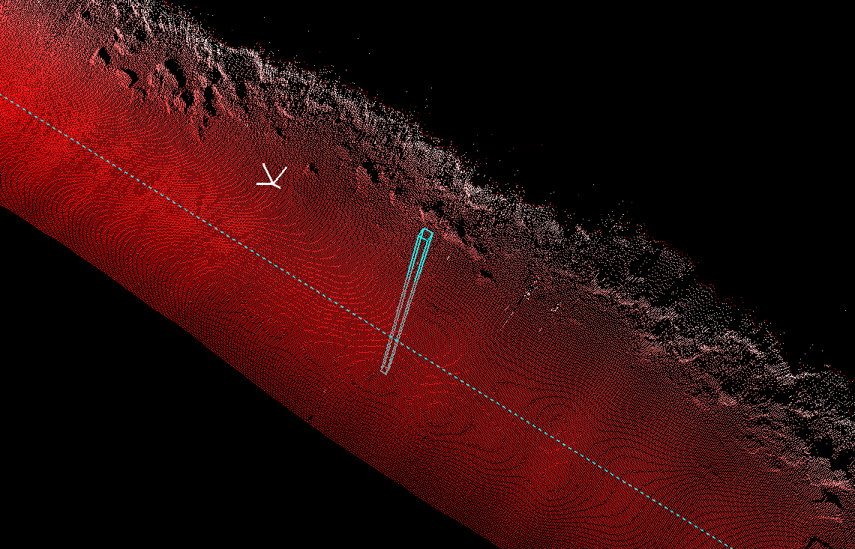
Entrega de proyectos

Slide 10
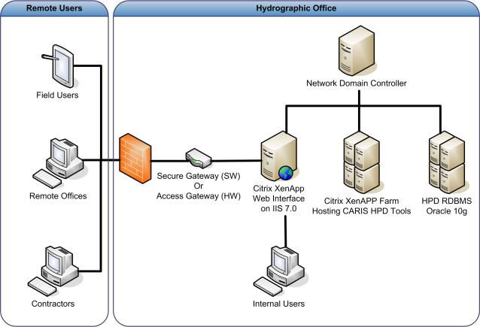
Actualización remota de bases de datos

Slide 11
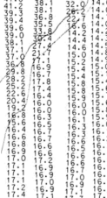
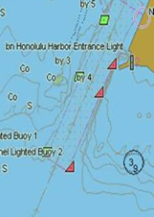

Manejo de datos para el USACE
Notes:
Con la infraestructura de base de datos ahora implementada, se actualizan constantemente más 10,000km de aguas interiors a partir de una variedad de fuentes, incluyendo levantamientos, planes de dragado, permisos y avisos a los marineros, con los productos resultants. Toda la información histórica es preservada para propósitos de referencia.
IIC también mantiene almacena una gran variedad de información de soporte:
Una capa adicional de instalaciones de manejo de emergencias en el Sistema fluvial
Una capa adicional de instalaciones peligrosas durante inundaciones
Una capa adicional de información para el Departamento de Homeland Security (por ejemplo, tomas de agua)
Una capa adicional de información sobre áreas que cambian constantemente

Slide 12
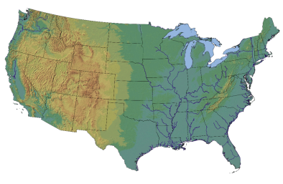
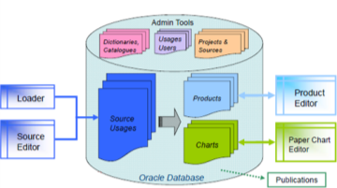
IIC administra y da servicios de hosting de datos
Notes:
Con la infraestructura de base de datos ahora implementada, se actualizan constantemente más 10,000km de aguas interiors a partir de una variedad de fuentes, incluyendo levantamientos, planes de dragado, permisos y avisos a los marineros, con los productos resultants. Toda la información histórica es preservada para propósitos de referencia.
IIC también mantiene almacena una gran variedad de información de soporte:
Una capa adicional de instalaciones de manejo de emergencias en el Sistema fluvial
Una capa adicional de instalaciones peligrosas durante inundaciones
Una capa adicional de información para el Departamento de Homeland Security (por ejemplo, tomas de agua)
Una capa adicional de información sobre áreas que cambian constantemente

Slide 13
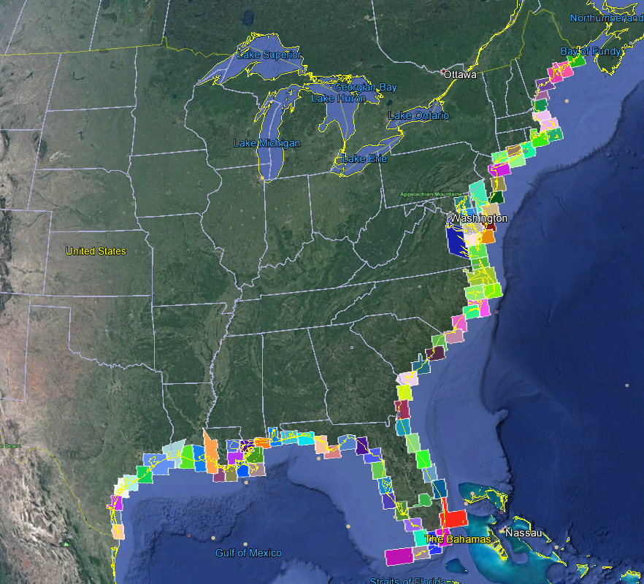

Slide 14
Introducción
MSDI
Las IDS Marinas (MSDI) son una manera reconocida de facilitar el acceso a los datos
Basado en una colección de:
Políticas
Personas y organizaciones
Facilitadores (Estándares, metadatos y tecnología)
Contenido (ej. datos)
Colectivamente mejora las decisiones y operaciones en el ámbito marino
Políticas
Datos Espaciales Marinos
Tecnologías
MSDI
Notes:
El componente marino de las IDE, o IDEM, es una manera de facilitar el acceso a los geográficos marinos y es una colección de:
Políticas: definen la necesidad de crear información que es interoperable
Personas y organizaciones: Cooperación entre organizaciones para compartir datos e implementar políticas nacionales y regionales
Facilitadores: La base de las IDE para soportar el manejo de datos y su distribución
Contenido: datos y contenidos relacionados disponibles

Slide 15




S-100 y el desarrollo de las IDEM
El objetivo es incrementar la funcionalidad y la interoperabilidad
Modelo analítico
Educación
Investigación y desarrollo
S-100
Desarrollo Web
Transporte
Data
Model
Defensa
Comercio
Industrial
Notes:
Este nuevo modelo de datos permitirá crear y utilizar la información marina para muchas necesidades. La información debe ser fácil de compartir para otros propósitos distintos de la navegación.
Incluso más allá, el aspecto de base de datos es la guía del modelado de los datos que se compilan, permitiendo la modelación y pronóstico para mejorar temas en tiempo real que pueden ser integrados dentro y fuera de una carta de navegación (a través de un AIS).
La norma de datos pretende ajustar los esquemas de trabajo de las normas de datos GIS, donde puede tomarse desde la OH y aplicados a un número de diferentes disciplinas que cubre teas más allá de la transportación maritima. Idealmente, S-100 tendrá capas a la medida para la industria de hidrocarburos y mostrará datos para satisfacer necesidades más allá de navegar de A to B.

Slide 16
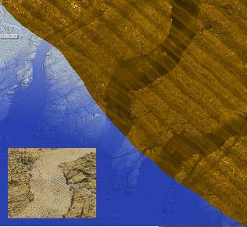
Interoperabilidad
Algunos obstáculos
Los desafíos técnicos básicos de interoperabilidad han sido resueltos
Tecnología y datos basados en estándares
Desafíos en políticas persisten
Las Oficinas Hidrográficas necesitan un acercamiento interoperable
Proveer datos de levantamientos, que es una capa fundamental en una MSDI
Necesidad de proveer información geoespacial marina para un uso mayor de los datos marinos
Notes:
Mientras que algunas naciones todavía enfrentan los retos de los cambios de políticas alrededor de las IDE y el intercambio de datos, muchos de los temas técncios ya han sido resueltos.
Sin embargo, al implementar la interoperabilidad, las OH pueden maximizar el valor de los datos espaciales marinos. Los datos de levantamientos como la batimetría, geología del fondo, columna de agua y oceanografía, es una capa base de una IDEM. Está reconocido por la OHI que las OH y las Comisiones Regionales necesitan proporcionar esta información fundacional y actuar como suministradores de datos

Slide 17
Grupo de trabajo de MSDI de la OHI
Formado para identificar las recomendaciones de la comunidad hidrográfica a las IDS Nacionales
Abierto a todos los estados miembros de la OHI y expertos contribuidores
Promueve el uso de los estándares de la OHI y los datos de los estados miembros como parte de las actividades de las IDS
Coordina con las otras partes interesadas el incremento de la visibilidad de los datos espaciales marinos
Identifica y recomienda soluciones para los problemas de interoperabilidad

Slide 18
Open Geospatial Consortium
Organización internacional sin fines de lucro que trabaja con voluntarios y define estándares por consenso; liderando el desarrollos de estándares geoespaciales
498 Miembros
33 estándares “principales” (15 extensiones / perfiles)
Cientos de implementaciones de productos
Amplia comunidad de usuarios mundialmente
Alianzas y colaboraciones en actividades con muchas otras organizaciones
El uso estas normas mejoran la interoperabilidad y el intercambio de datos geoespaciales, incluyendo datos para el medioambiente marino.
Referencia: Actividades de la OGC y IOGP relativas a la OHI y HSSC; 6th reunión del HSSC; Noviembre 2014

Slide 19
Estandares OGC/ISO para servicios web
Provee rápido descubrimiento, acceso, fusión y aplicación de la información
Catalogue
Geography Markup Language
KML
Web Coverage Service
Web Feature Service
Web Map Service
Web Map Tile Service
Web Processing Service
Sensor Web Enablement

Slide 20
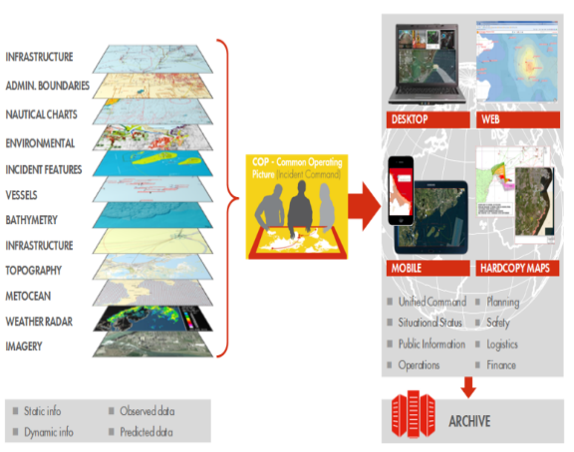
Incremento de los usos
Ejemplo: Common Operating Picture (COP) para Respuesta a Derrames de Hidrocarburos
Utiliza normas abiertas para integrar datos espaciales con otra información
Se utiliza para responder a derrames de petróleos y minimizar su impacto ³
³ IOGP, IPIECA, Resource Data Inc, OGC; Recommended practice for Common Operating Picture architecture for oil spill response – Final Report

Slide 21
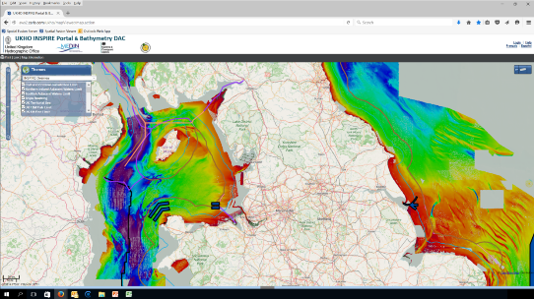
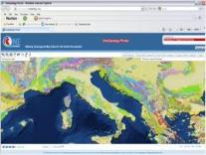
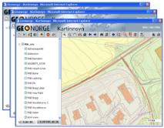
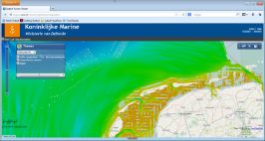
Ejemplos de interoperabilidad
Fuente: onegeology.org
Fuente: ukho.gov.uk
Fuente: GeoNorge
Fuente: Koninklijke Marine, Dutch Ministry of Defence
Notes:
Hay ahora muchas soluciones de intercambio de datos que proporcionan acceso a datos hidrográficos

Slide 22
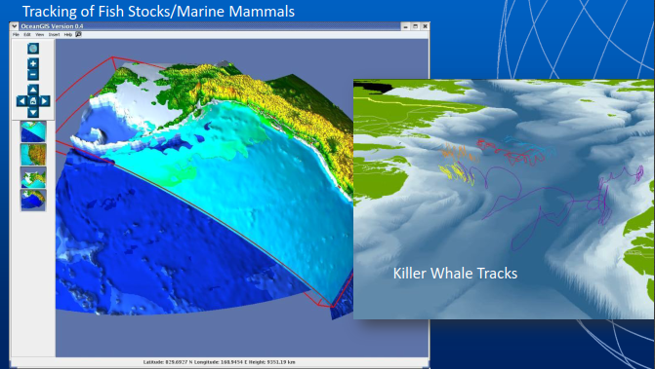
Otros usos

Slide 23
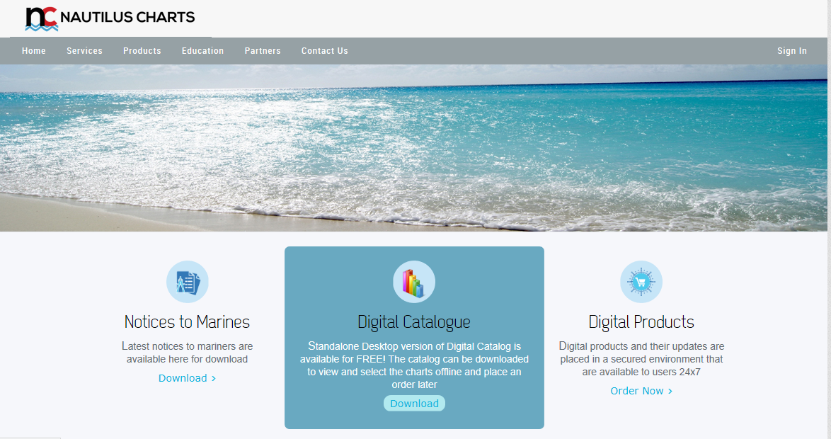
Nautilus Cloud
Nautilus Cloud es una infraestructura de datos marinos en la nube para brindar servicios y soluciones a organizaciones de gobierno, comerciales, industriales y consumidores en general
Intercambio de datos (http://www.nautiluscharts.com/ )

Slide 24
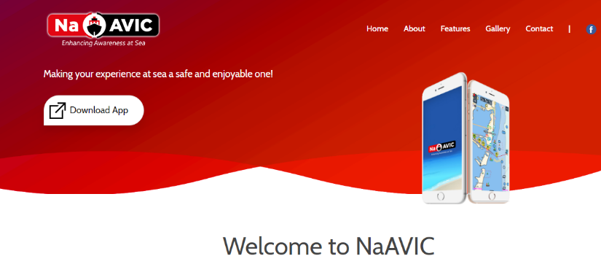
http://www.naavic.net/
¡Todo bien!

Slide 25
Requerimientos Esenciales de ECS
Tres principios importantes para desplegar datos en un ECS, instrumentales para la seguridad de la navegación:
contenido,
calidad, y
actualizado.

Slide 26
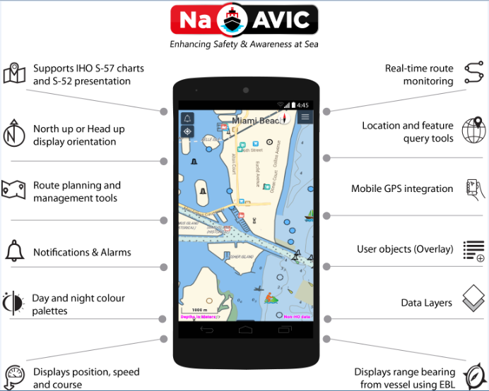
Solutions

Slide 27
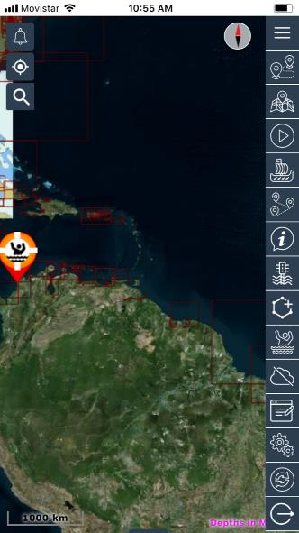
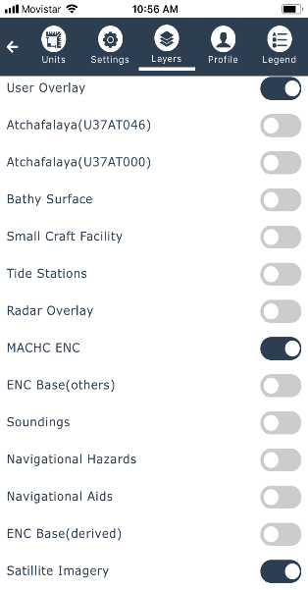
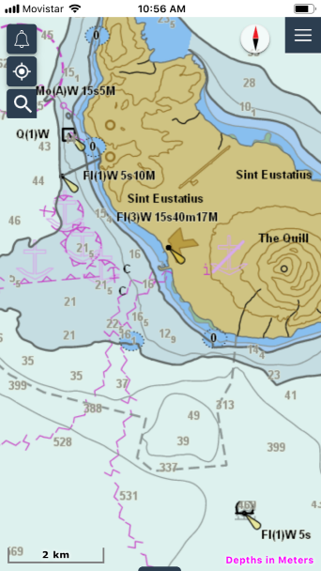

Slide 28
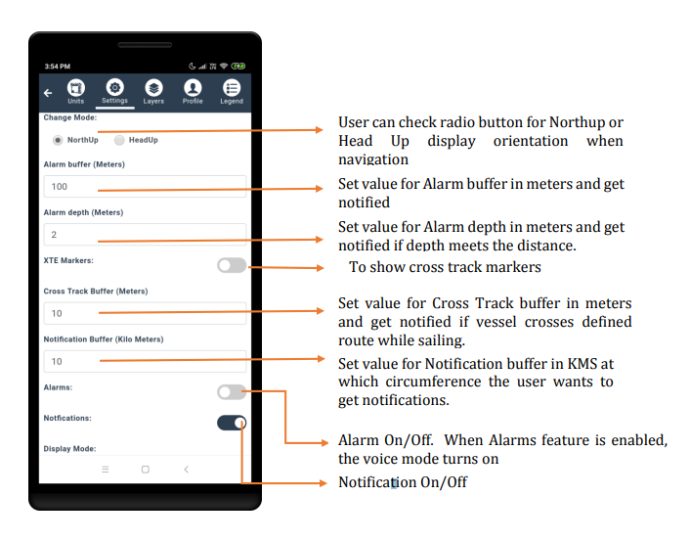

Slide 29
Modelo Flexible de Negocios
Al proporcionar acceso gratis y/0 pagado a los datos, la solución brinda a las organizaciones la habilidad de alternar entre modelos gratuitos o con costo, según sea la necesidad. Permite la sustitución de múltiples sistemas dispares que ya existan con un sistema mucho más económico de implementar y soportar.

Slide 30

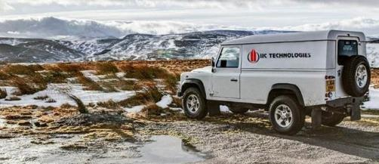
¡Gracias!

